Slide 1



Slide 2
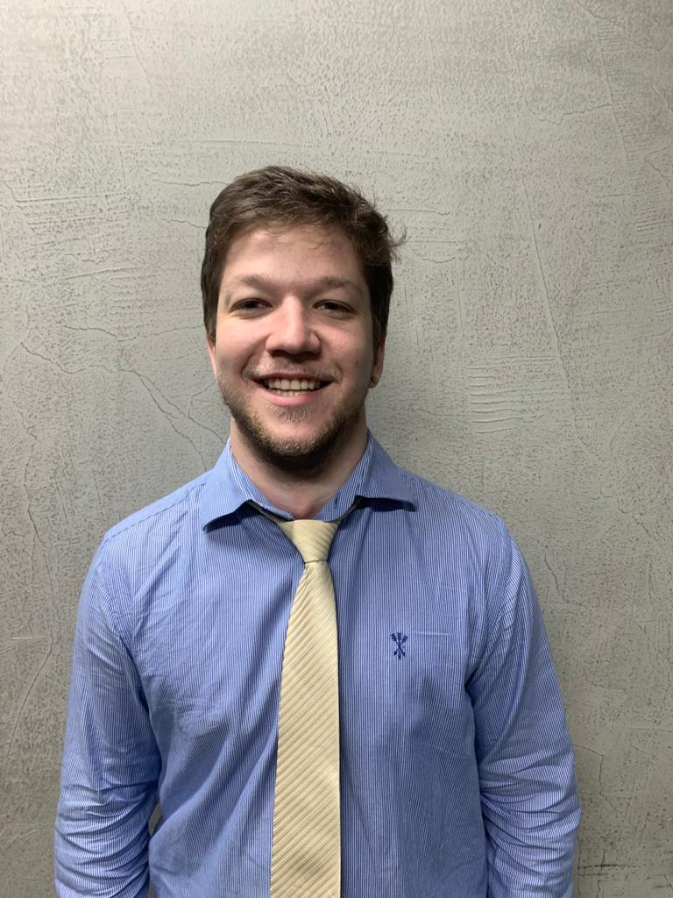
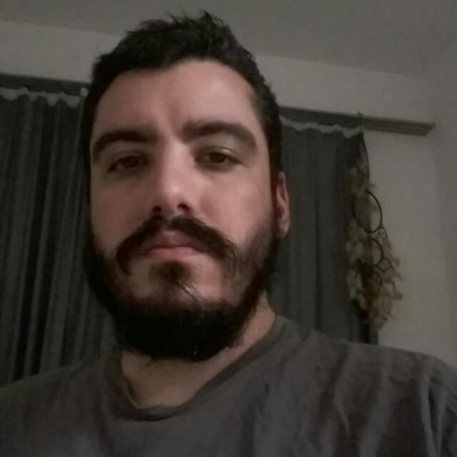
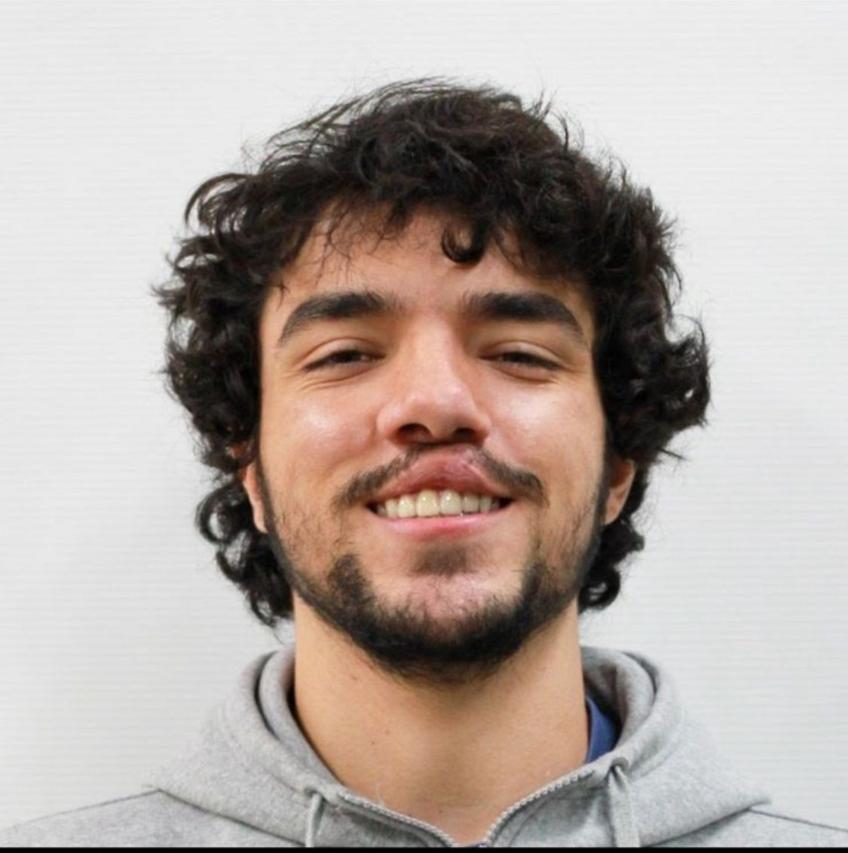
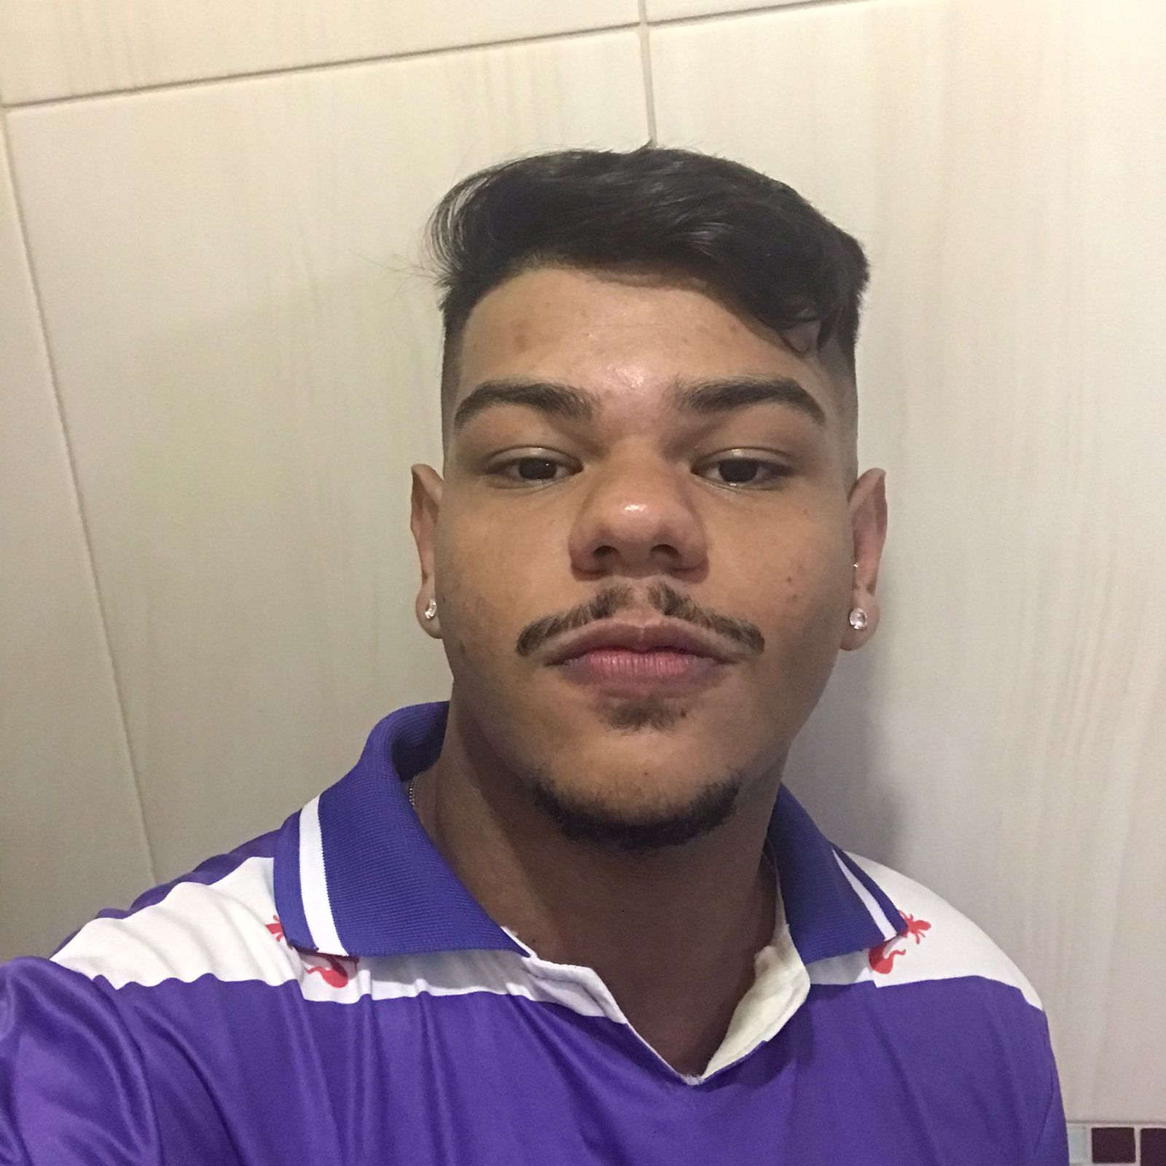


Apresentação dos Integrantes
Grupo 9
Cristian
Alexandre
Donilo
Jordão
Gustavo Volpe
João Pedro
Julia Dias
Letícia Costa

Slide 3
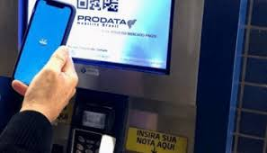
Contextualização
Com o avanço da tecnologia, é cada vez mais comum o trabalho humano ser subistituido por algum tipo de automação;
A tendência é que todo tipo de trabalho que lide com 'caixa', sendo venda de produtos direto, com interação ao cliente, seja subistituida por robôs ou totens de autoatendimento;
Com isso, faz-se necessártio algum tipo de monitoramento em seu hardware/software para evitar prejuizos financeiros e problemas que poderam ocorrer;
A Totem System ajudam nossos clients na tomada decisão com mais clareza.

Slide 4
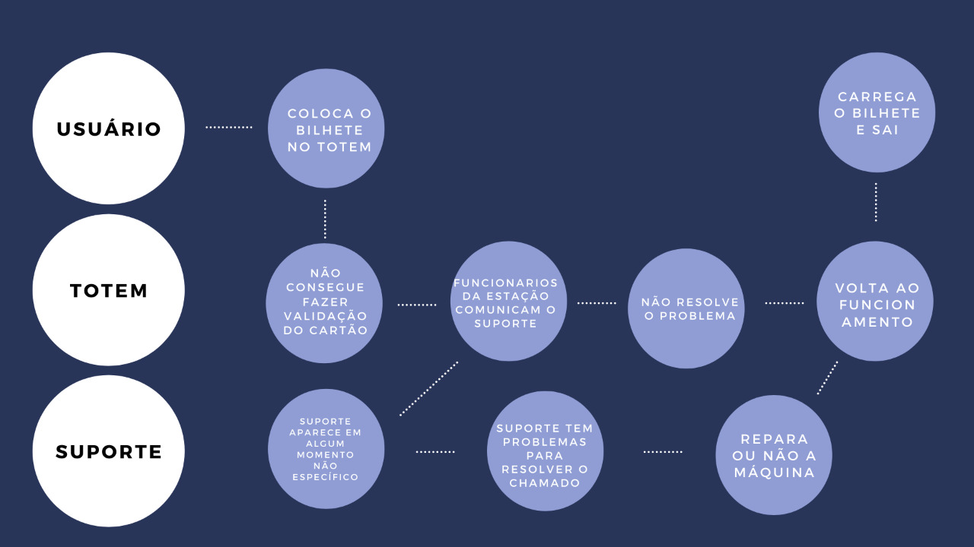
Mapa do problema

Slide 5

Nossa Solução
Através da nossa aplicação, capturar dados em computadores de totens de autoatendimento para bilhete de metrô;
Tratar os dados e apresentar em uma plataforma de forma gráfica e de fácil entendimento para o usuário;
Possibilitar que o usuário (Administrador) consiga uma tomada de decisão mais precisa e ágil junto ao Suporte;

Slide 6
Story Board
Story Board

Slide 7
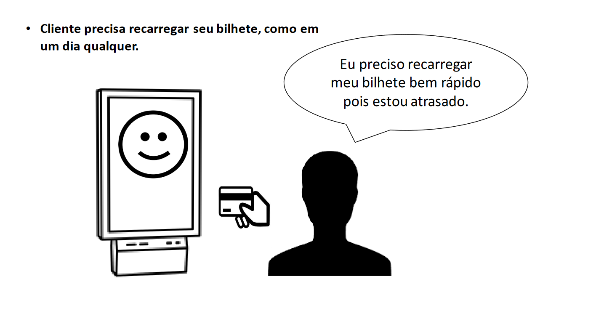
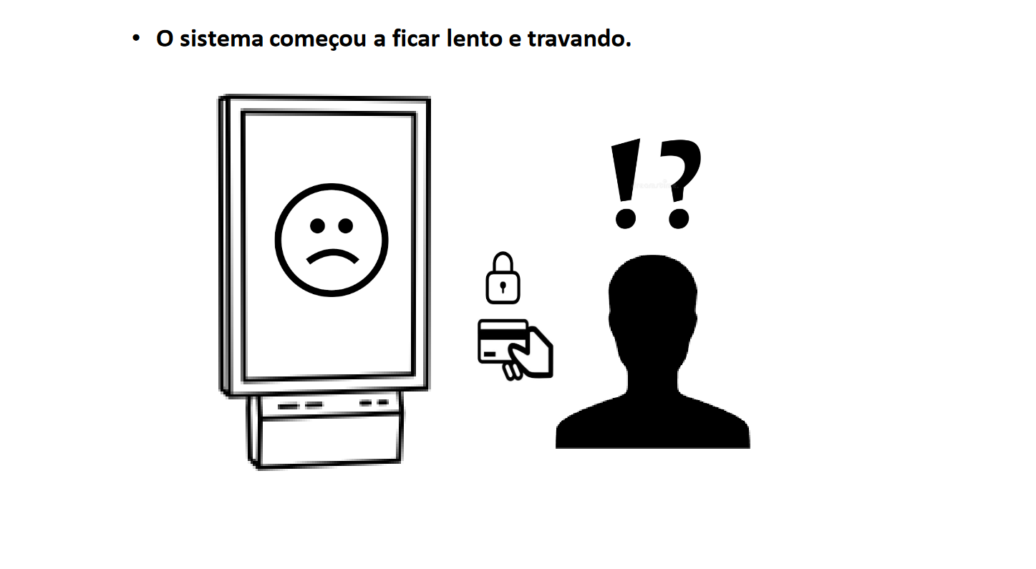
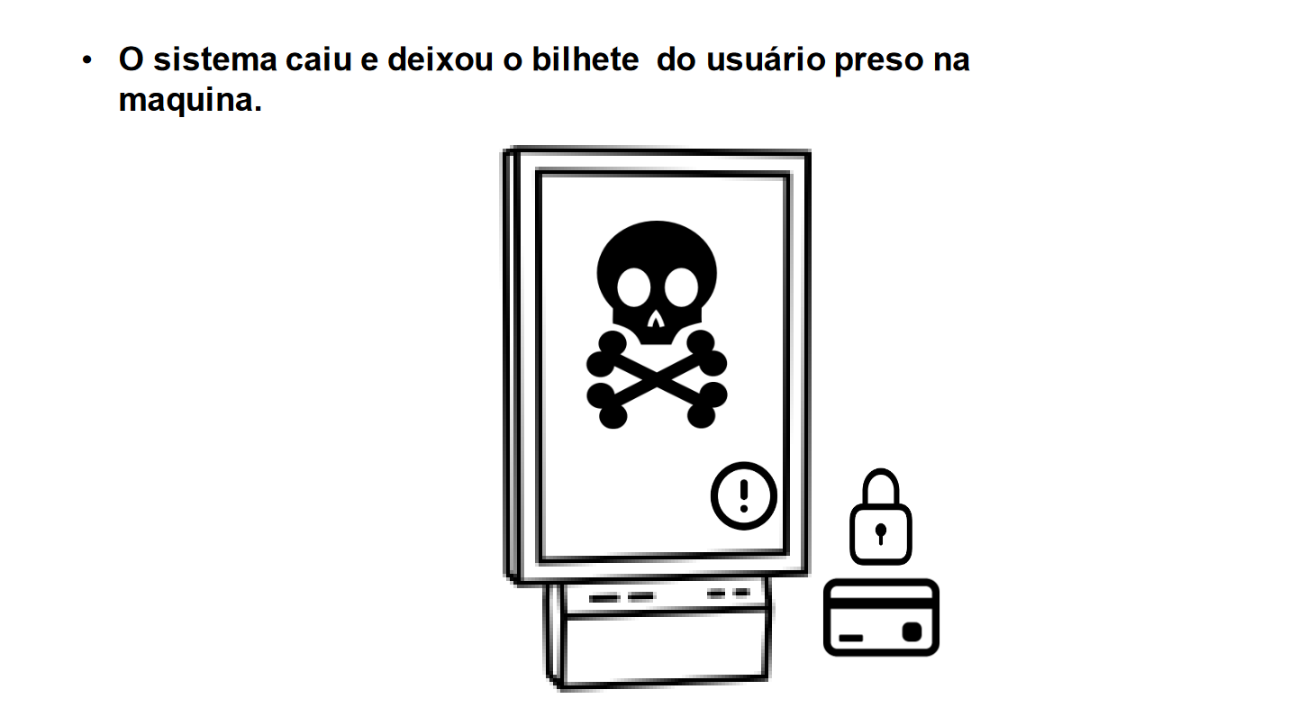
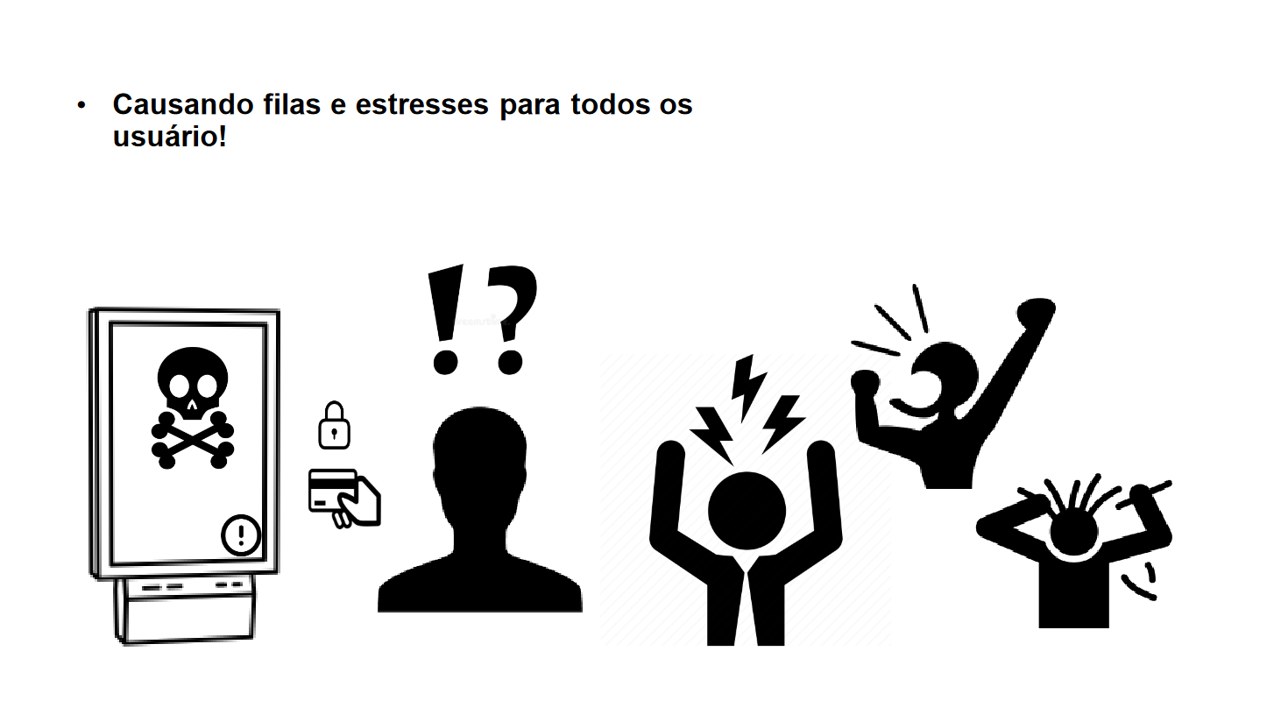


Slide 8
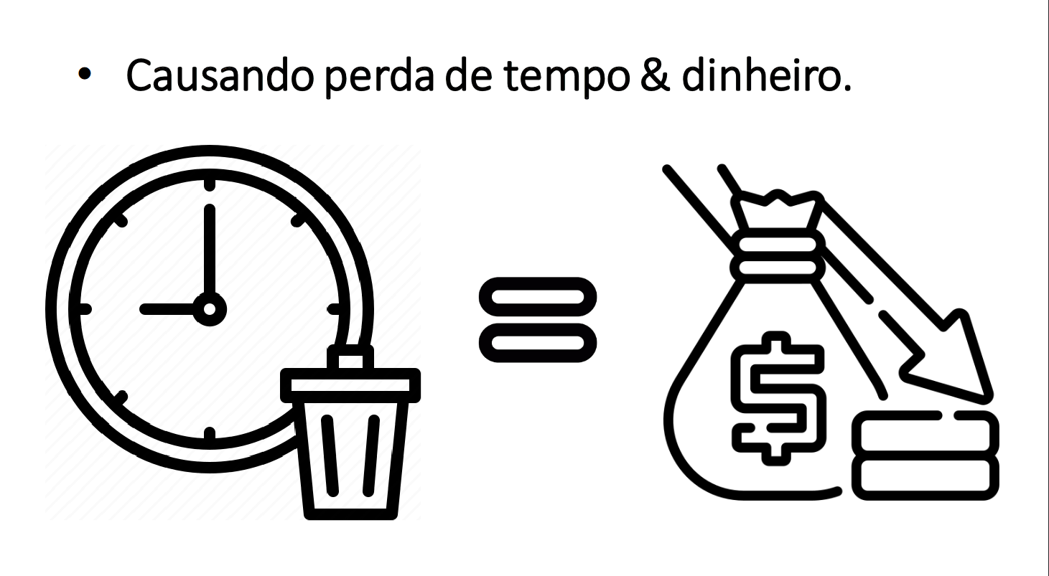
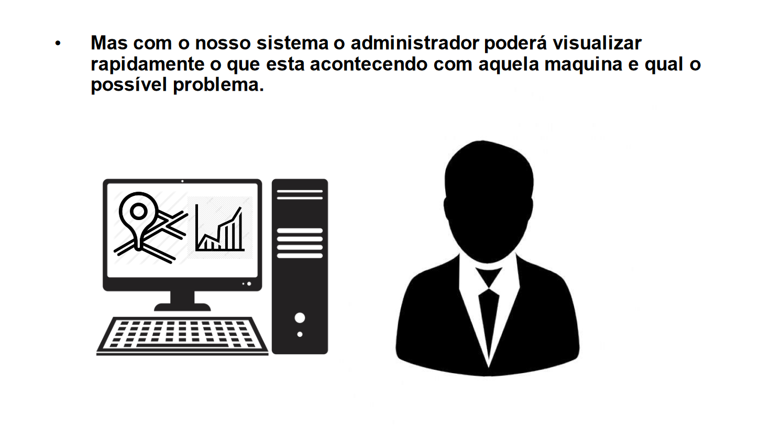
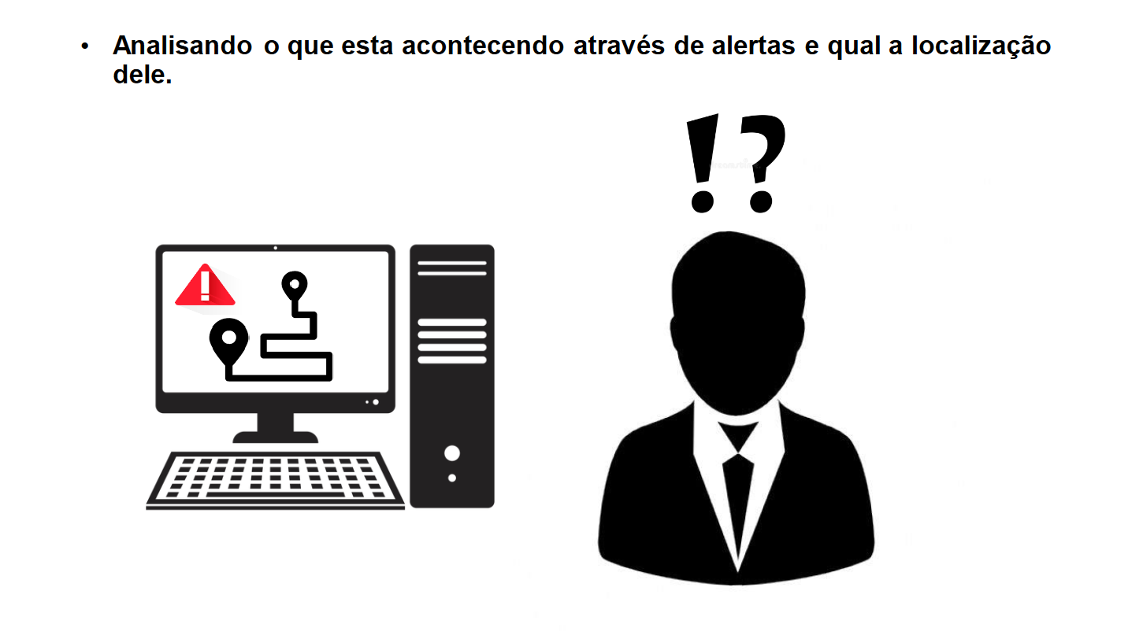
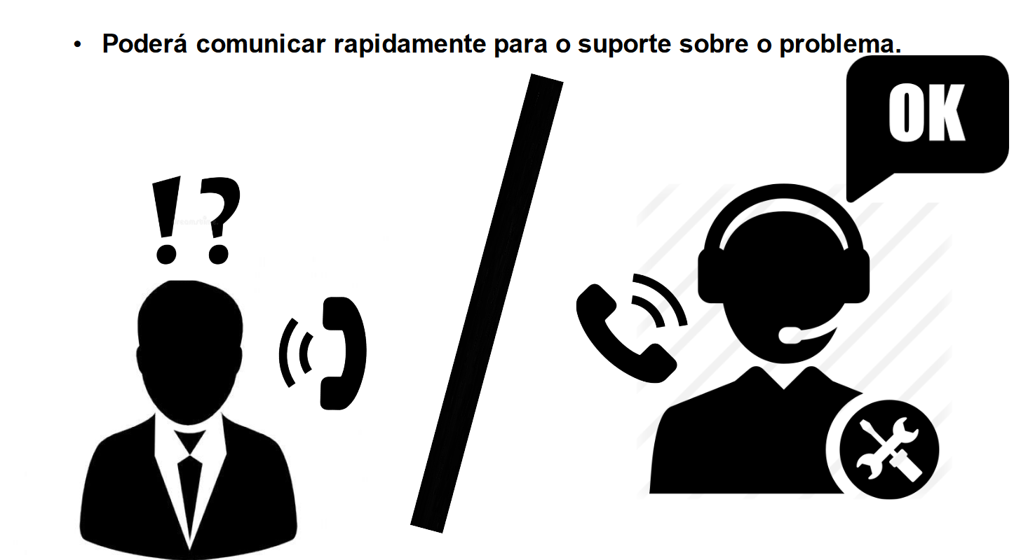

Slide 9
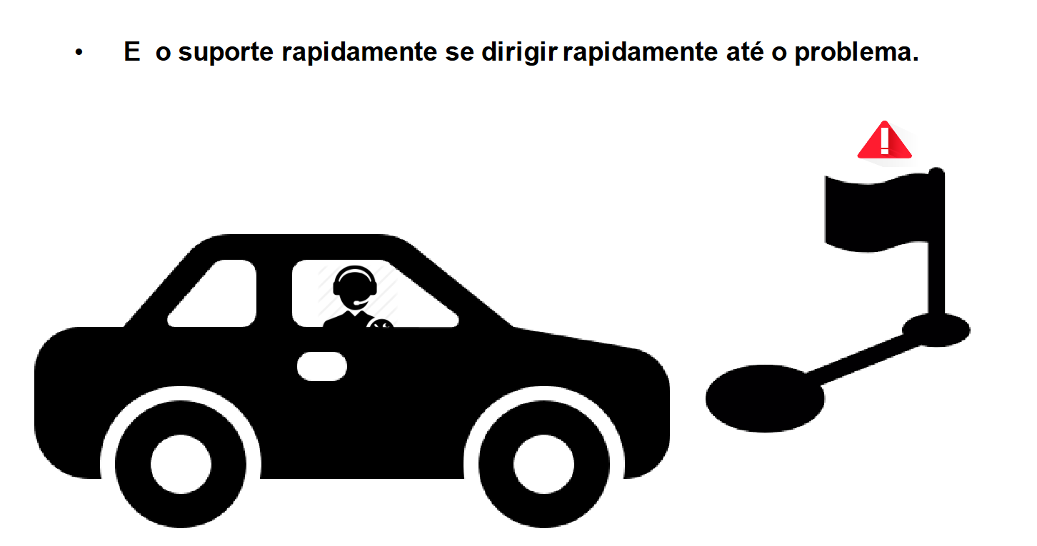
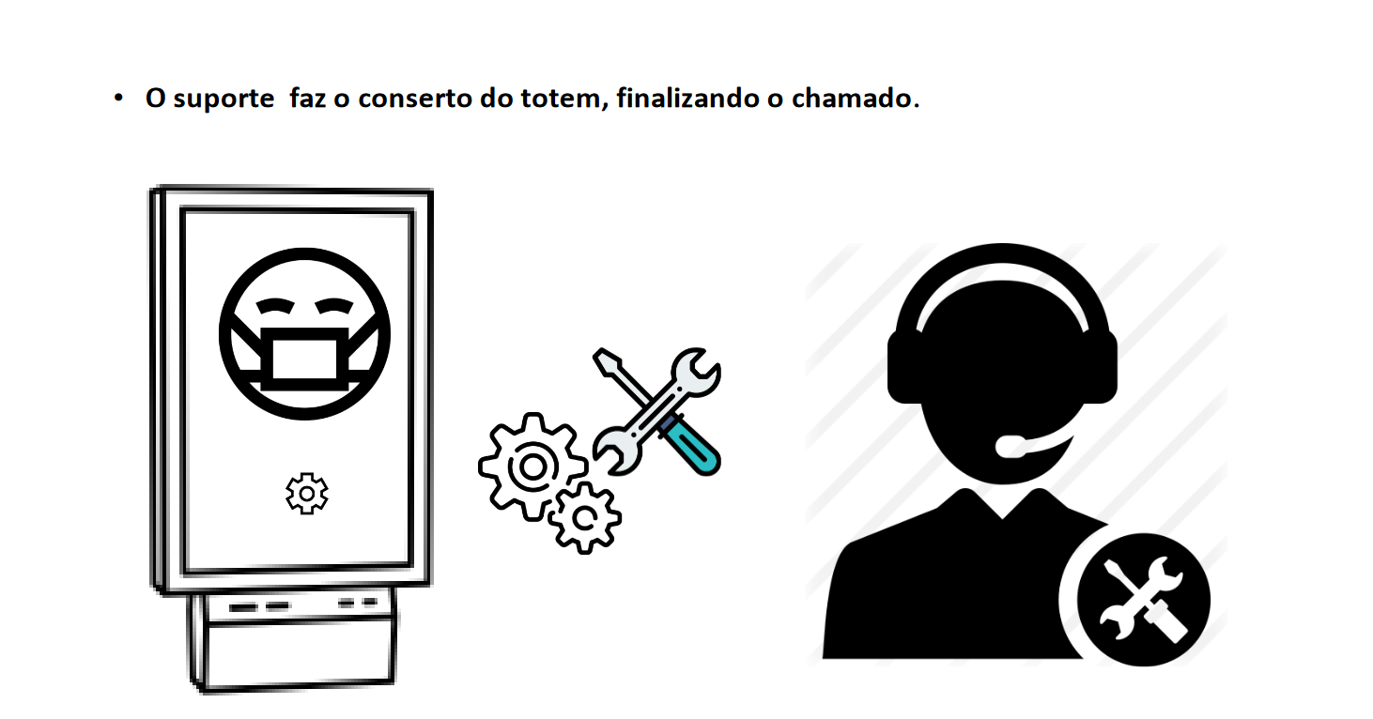
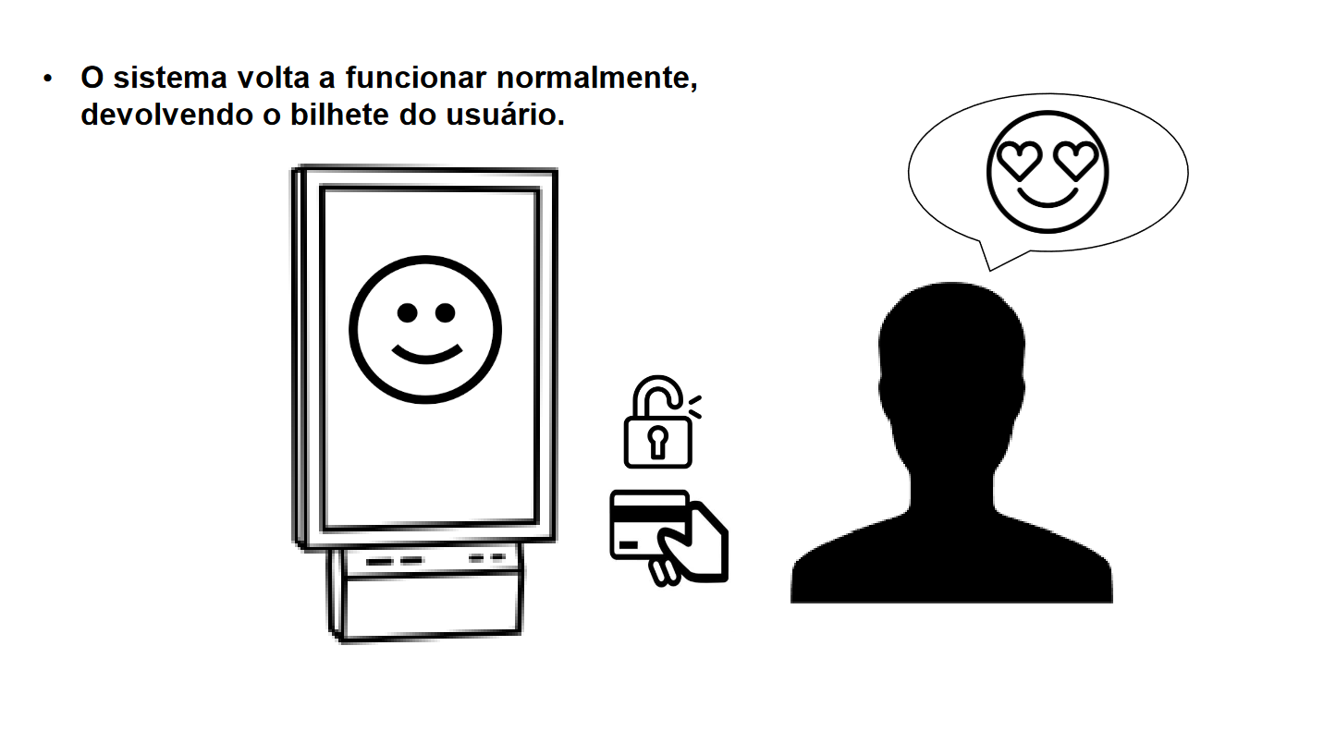
Fim!

Slide 10
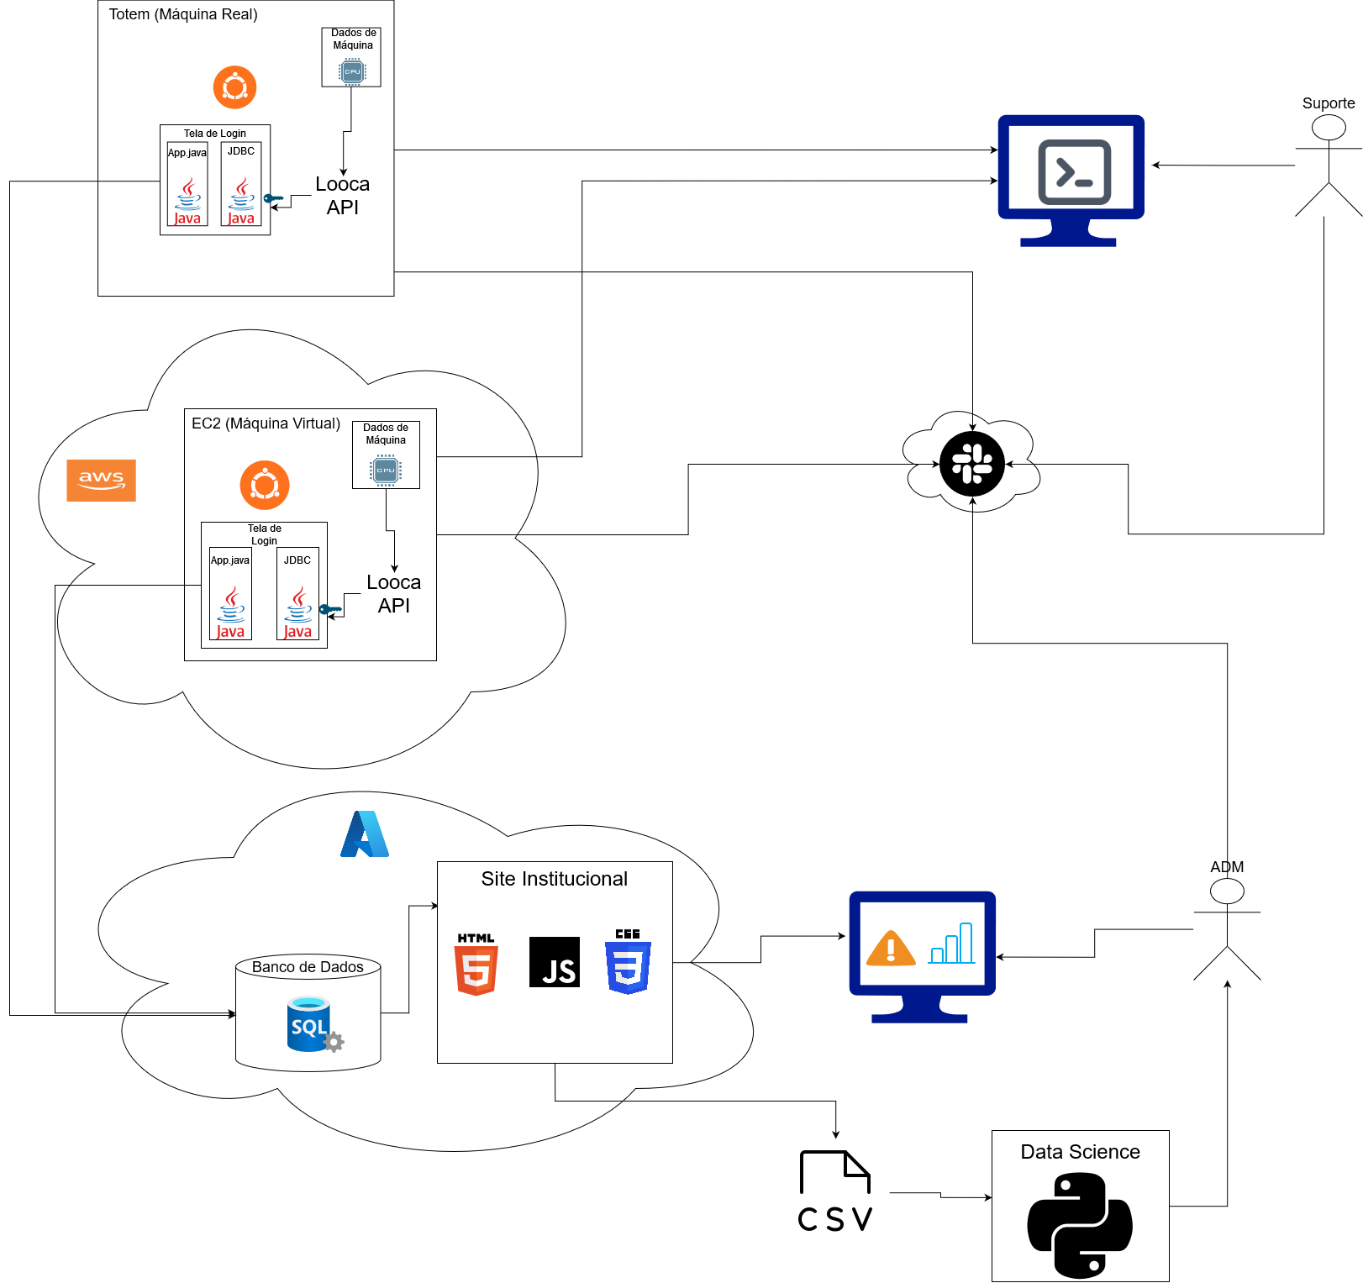
Desenho da solução

Slide 11
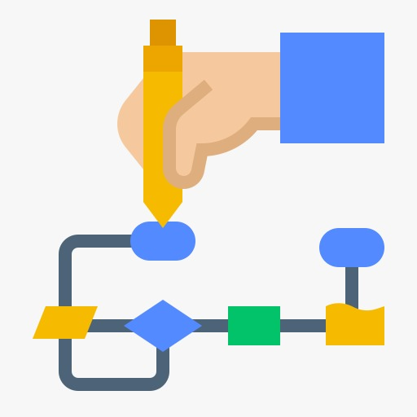
BPMN

Slide 12
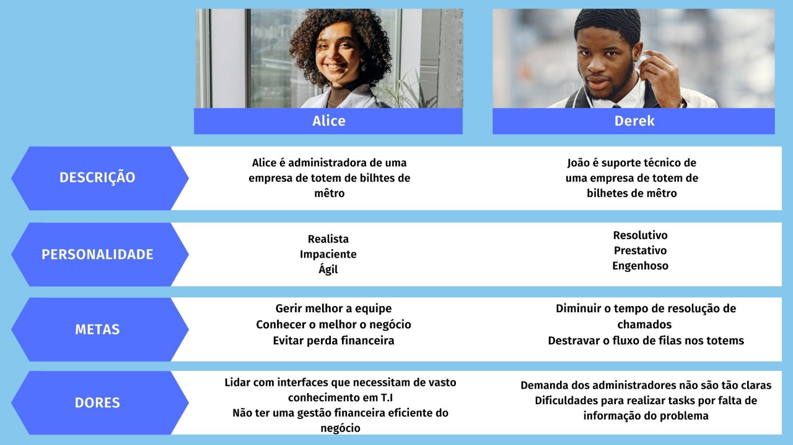
Proto Persona

Slide 13


Product Backlog e User Story

Slide 14

Planner

Slide 15
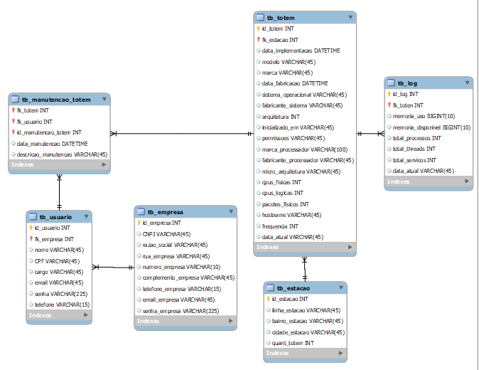
Diagrama de Banco de dados

Slide 16

Site Estático

Slide 17

AWS

Slide 18

Aplicação Java

Slide 19

GitHub

Slide 20
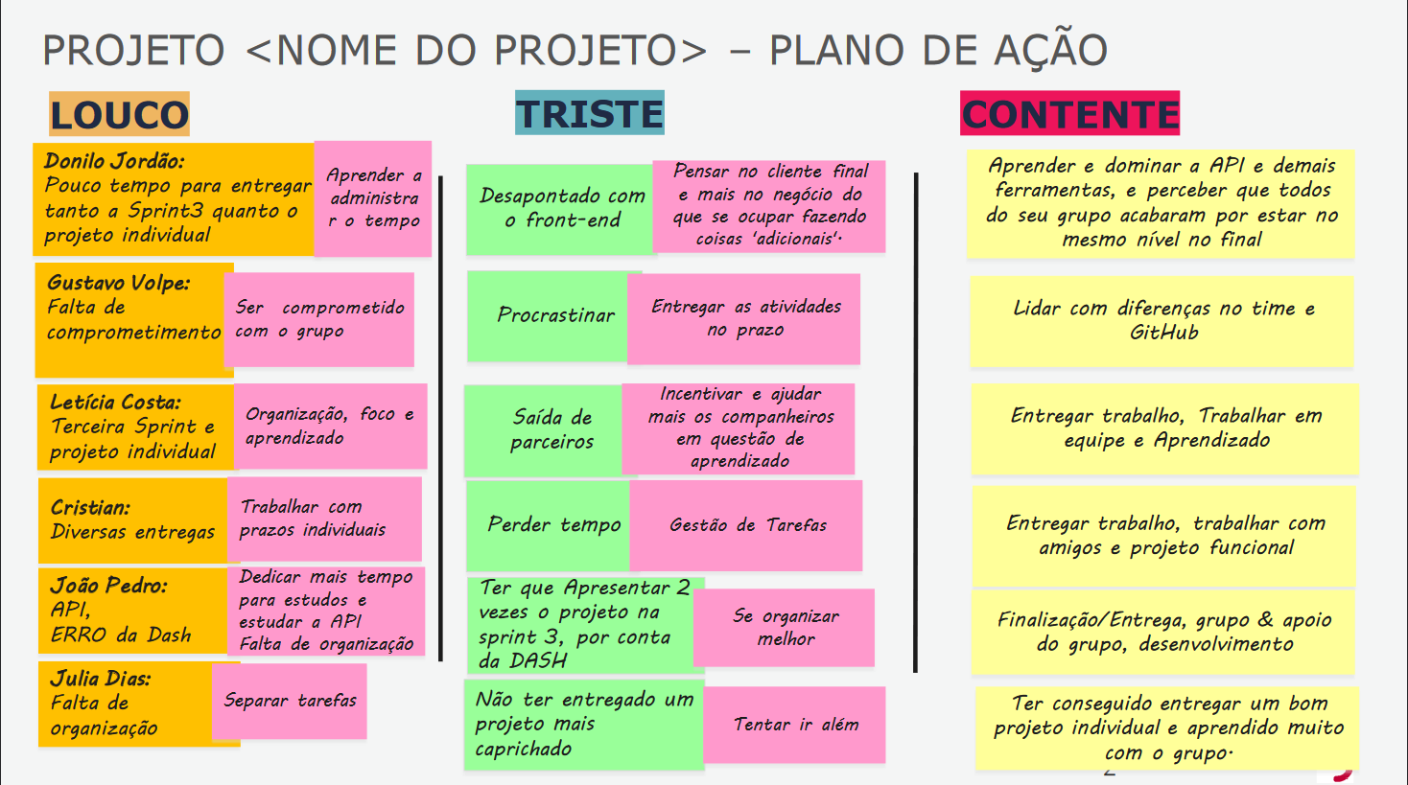
Plano de Resposta / Ação

Slide 21
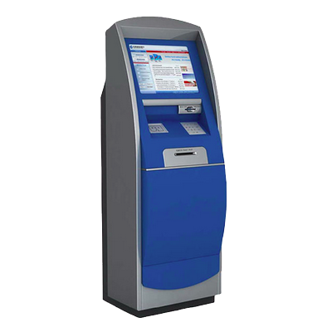
Conclusão
Trabalho em Esquipe reforçado / melhoria do trabalho em equipe. Melhor entrosamento;
Organização e gestão de tempo, considerando o estágio + faculdade;
Melhor produtividade do time;
Melhorar a metodologia ágil;

Slide 22
Obrigado!
Cristian Alexandre - 01212006
Donilo Jordão - 01212008
Gustavo Volpe - 01212101
João Pedro - 01212104
Julia Dias - 01212126
Letícia Costa - 01212180

